Slide 1
Інформатика
Введення та виведення інформації
Частина 2
Навчальна презентація

Slide 2
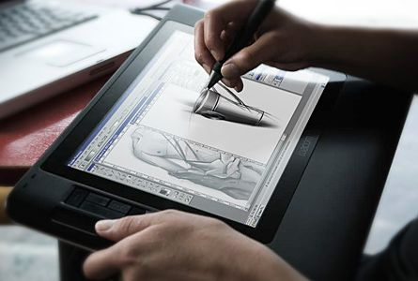
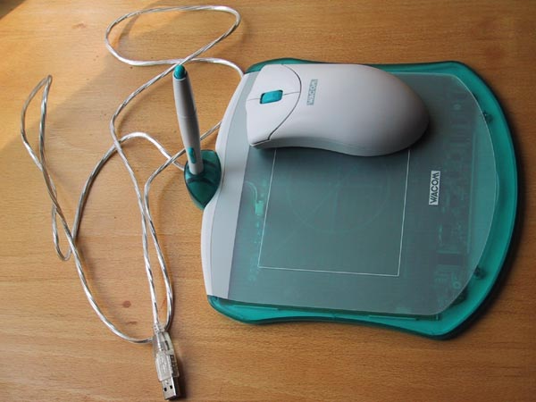
Графічний планшет
Графічний планшет (дігитайзер, діджітайзер) — це пристрій для введення малюнків від руки безпосередньо в комп'ютер. Складається з пера і плоского планшета, чутливого до натиснення або близькості пера. Також може додаватися спеціальна миша.

Slide 3
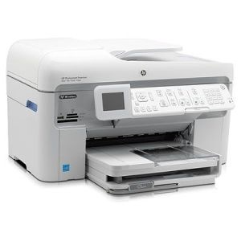
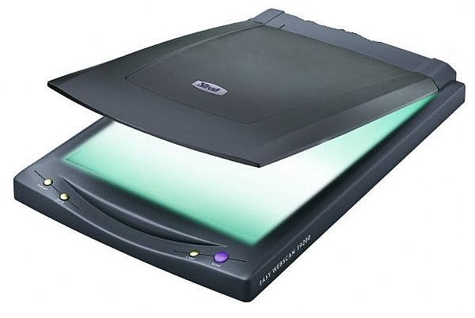
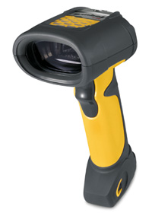
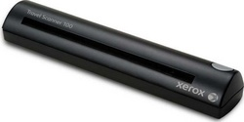
Сканер
Сканер (англ. scanner) - пристрій для введення зображення.

Slide 4
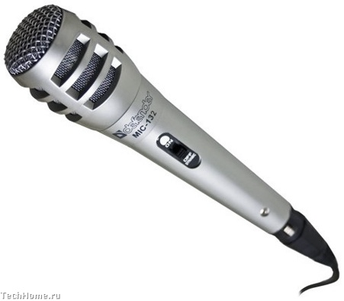
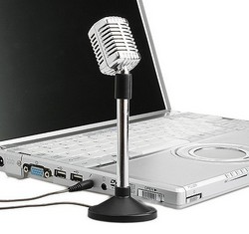
Мікрофон
Проводний динамічний мікрофон для караоке.
Мікрофон настільного комп’ютера
Комп’ютерні навушники з мікрофоном і вбудованим сабвуфером зворотного зв’язку

Slide 5
Навушники
Пристрій для персонального прослуховування мови, музики або інших звукових сигналів. Крім того, навушники використовуються у звукозаписних студіях для точного контролю записуваного треку музичної композиції.
Класифікація :
За способом передачі звуку
дротові - з'єднані з джерелом проводом, тому можуть забезпечити максимальну якість.
бездротові - з'єднані з джерелом за допомогою бездротового каналу: інфрачервоним, Bluetooth. Мобільні.

Slide 6
Навушники
Класифікація :
За типом конструкції
накладні - накладаються на вухо
моніторні - повністю обхоплюють вухо.

Slide 7
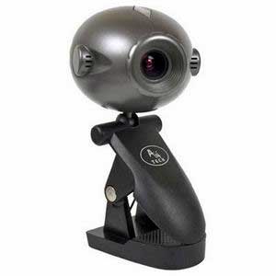
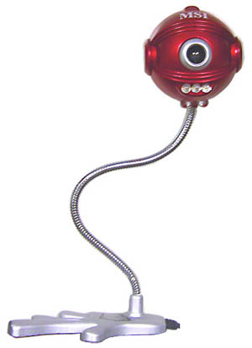
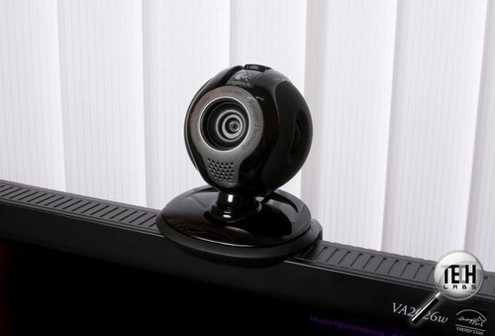
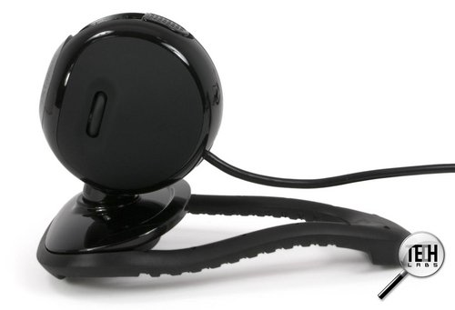
Веб-камера
Веб-камера MSI StarCam 370i з інфрачервоною підсвіткою
Настільна веб-камера

Slide 8
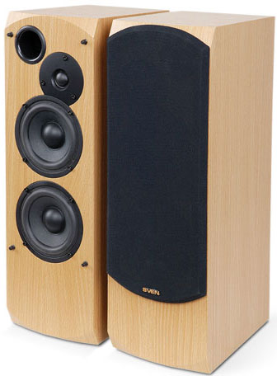
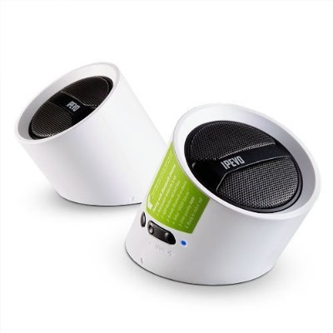
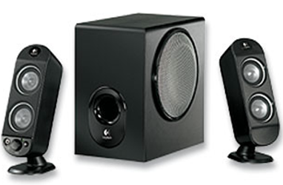
Звукові колонки
Безпровідні колонки IPEVO Tubular

Slide 9
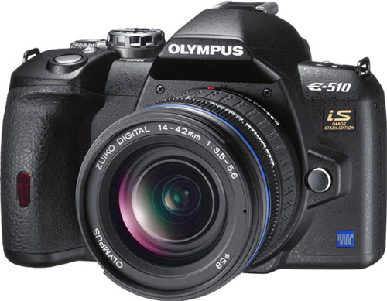
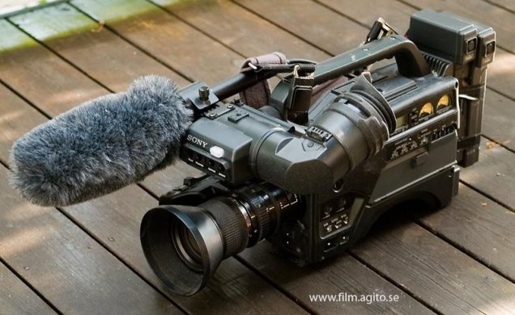
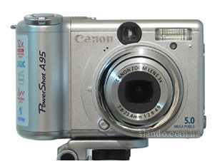
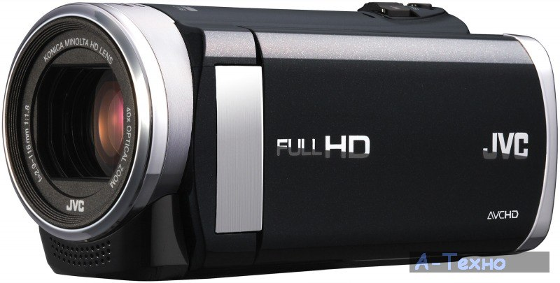
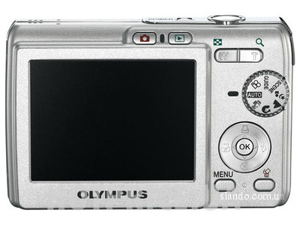
Цифрові фотоапарати
Цифровий фотоапарат Olympus E510 Double
Цифрова відеокамера

Slide 10
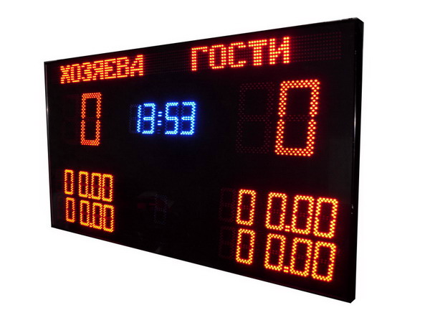
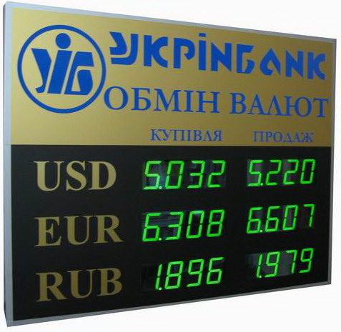
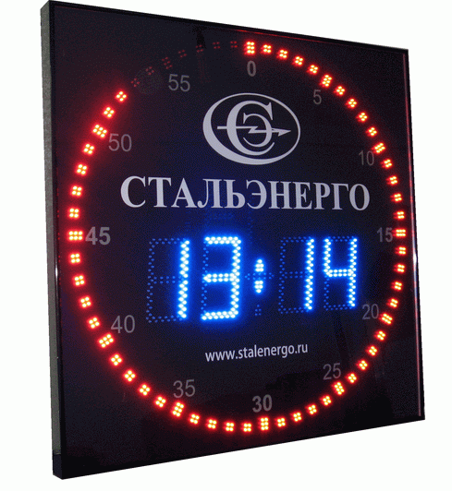
Цифрові табло
Електронне табло для хокею.
Електронні цифрові табло курсів обміну валют
Модель годиника SKC-180B-Round з логотипом замовника. Зовнішній розмір 1000х1000мм.

Slide 11
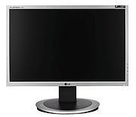
Типи моніторів
1) За виглядом виводу інформації
алфавітно-цифрові
дисплеї, що відображають тільки алфавітно-цифрову інформацію
дисплеї, що відображають псевдографічні символи
інтелектуальні дисплеї, що мають редакторські можливості і які здійснюють попередню обробку даних
графічні
векторні
Растрові
2) За побудовою
ЕПТ — на основі електронно-променевої трубки
РК — рідкокристалічні монітори
Плазмені — на основі плазменної панелі
Проекційний — відеопроектор і екран
OLED-монітор — на технології OLED (англ. organic light-emitting diode — органічний світловипромінюючий діод)
Віртуальний ретинальний монітор — технологія пристроїв виводу, що формує зображення безпосередньо на сітчатці ока.
3) За типом відеоадаптера:
HGC; CGA; EGA; VGA, SVGA
4) За типом інтерфейсного кабеля:
Композитний; роздільний; D-Sub; DVI; USB; HDMI; DisplayPort; S-Video
5) За типом пристрою застосування:
в телевізорах; в комп’ютерах; в телефонах; в калькуляторах; в інфокіосках
6) Основні параметри моніторів
Вид екрану — стандартний (4:3) і широкоформатний
Розмір екрану — визначається довжиною діагоналі
Роздільна здатність — число пікселів по вертикалі і горизонталі
Глибина кольору — число кольорів, що відображається (від монохромного до 32-бітного)
Розмір зерна або пікселя
Частота оновлення екрану
Монітор на рідких кристалах
Монітор на основі електронно-променевої трубки

Slide 12
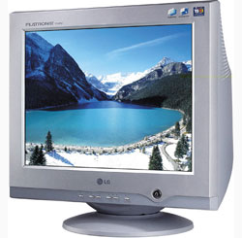
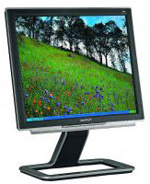
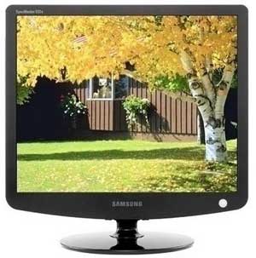
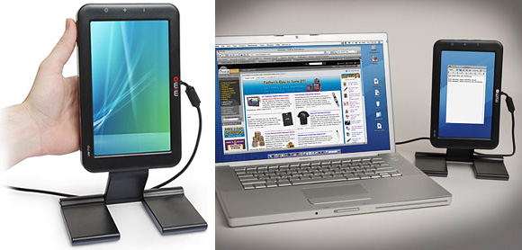
Монітор
Монітор є головним пристроєм для виведення інформації. За принципом дії монітор близький до телевізора.
Монітори можна класифікувати за багатьма ознаками:
за розміром діагоналі (у дюймах). Так монітор може мати діагональ 14", 15", 17", 20", 21" або більше;
за типом екрану - на рідкокристалічні ( або плазмові) та променеві;
за "розміром крапки на екрані" ( тобто якого розміру є найменша точка, яку можна вивести на екран). Так найпоширенішими є монітори з "крапкою" від 0.28мм до 0.25мм;
за типом управління - на цифрові та аналогові;
на кольорові та монохромні

Slide 13
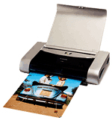
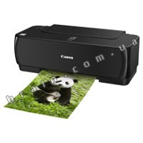
Комп'ютерний принтер
Комп'ютерний принтер (англ. printer — друкар) — пристрій для друку інформації на папір. Процес друку називається виходом на друк, а документ, що вийшов, - роздруківка або тверда копія.Принтери мають перетворювач цифрової інформації (текст, фото, графіка), що зберігається в запам'ятовувальних пристроях комп'ютера, фотоапарата й цифрової пам'яті, у спеціальну машинну мову.
За технологією друку принтери поділяють на матричні, струменеві, лазерні й сублімаційні. а по кольору друку - кольорові й монохромні.
Монохромні принтери мають кілька градацій, звичайно 2-5, наприклад: чорний - білий, одноколірний (або червоний, або синій, або зелений) - білий, багатобарвний (чорний, червоний, синій, зелений) - білий.
З розвитком комп'ютерних технологій монохромні принтери поступаються місцем повнобарвним або скорочено-кольоровим, які друкують “весь спектр кольорів", видимий людським оком.
Інші принтери - матричні і інші - це історія і вони використовуються як спеціалізовані для друку на безперервний рулон паперу в лабораторіях, банках, бухгалтеріях, для друку на багатошарові бланки (наприклад, паспорти, авіаквитки), а також, коли важливий сам факт друку ударом. Вважається, що факт удару утрудняє внесення несанкціонованих змін до фінансового документа.
Набули поширення багатофункціональні пристрої, в яких об'єднані принтер, сканер, копір і факс. Таке об'єднання раціональне технічно і зручно в роботі. Широкоформатні (А3, А2) принтери іноді невірно називають плоттерами.

Slide 14
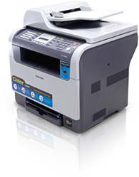
Струменеві принтери
Принцип дії струменевих принтерів схожий на матричні принтери тим, що зображення на носієві формується з крапок. Але замість головок з голками в струменевих принтерах використовується матриця що друкує рідкими барвниками. Картриджі з барвниками бувають з вбудованою друкуючою головкою - в основному такий підхід використовується компаніями Hewlett-Packard, Lexmark. Фірми Epson, Canon проводять струменеві принтери, в яких друкуюча матриця є деталлю принтера, а змінні картриджі містять тільки барвник. При тривалому простої принтера (тиждень і більше) відбувається висихання залишків барвника на соплах друкуючої головки. Принтер уміє сам автоматично чистити друкуючу головку. Але також можливо провести примусове очищення сопел з відповідного розділу настройок драйвера принтера. При прочищенні сопел друкуючої головки відбувається інтенсивна витрата барвника. Особливо критичне засмічення сопел друкуючої матриці принтерів Epson і Canon. Якщо штатними засобами принтера не вдалося очистити сопла друкуючої головки, то подальше очищення і/або заміна друкуючої головки проводиться в ремонтних майстернях. Заміна картриджа, що містить друкуючу матрицю, на новий проблем не викликає. Друкуючі головки струменевих принтерів створюються з використанням наступних типів подачі барвника:
Термічна (Thermal Ink Jet), також звана BubbleJet - Розробник - компанія Canon. Принцип був розроблений в кінці 70-х років. У соплі розташований мікроскопічний нагрівальний елемент, який при проходженні електричного струму миттєво нагрівається до температури близько 500 °C, при нагріванні в чорнилі утворюються газові бульбашки (англ. bubbles - звідси і назва технології), які виштовхують краплі рідини з сопла на носій. У 1981 році технологія була представлена на виставці Canon Grand Fair. У 1985-му з'явилася перша комерційна модель монохромного принтера - Canon BJ-80. У 1988 році з'явився перший кольоровий принтер - BJC-440 формату A2, з роздільною здатністю 400 dpi.

Slide 15
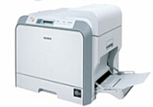
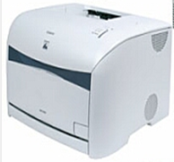
Лазерні принтери
Технологія-попередник сучасного лазерного друку з'явилася в 1938 році - Честер Карлсон винайшов спосіб друку, названий електрографія, а потім перейменований в ксерографію. Принцип технології полягав в наступному. По поверхні фотобарабана коротроном (ськоротроном) заряду, або валом заряду рівномірно розподіляється статичний заряд, після цього світлодіодним лазером (або світлодіодною лінійкою) на фотобарабані знімається заряд - тим самим на поверхню барабана поміщається приховане зображення. Далі на фотобарабан наноситься тонер, після цього барабан прокочується по паперу, і тонер переноситься на папір коротроном перенесення, або валом перенесення. Тонер, залежно від знаку його заряду, може притягуватися до поверхні, що зберегла приховане зображення або фону. Після цього папір проходить через блок термозакріплення для фіксації тонера, а фотобарабан очищається від залишків тонера і розряджається у вузлі очищення. Першим лазерним принтером, став EARS (Ethernet, Alto, Research character generator, Scanned Laser Output Terminal), винайдений в 1971 році в корпорації Xerox, а серійне виробництво було налагоджене в другій половині 1970-х. Принтер Xerox 9700 можна було придбати у той час за 350 тисяч доларів, зате друкував він зі швидкістю 120 стор./хв. ]

Slide 16
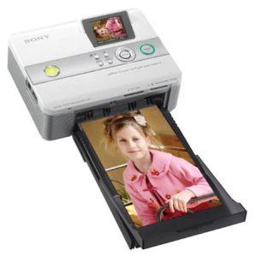
Сублімаційні принтери
Термосублімація (сублімація) - це швидкий нагрів фарбника, коли пропускається рідка фаза. З твердого фарбника відразу утворюється пара. Чим менша порція, тим більша фотографічна широта (динамічний діапазон) перенесення кольорів. Пігмент кожного з основних кольорів, а їх може бути три або чотири, знаходиться на окремій (або на загальній багатошаровій) тонкій лавсановій стрічці (термосублімаційні принтери фірми Mitsubishi Electric). Друк остаточного кольору відбувається в декілька проходів: кожна стрічка послідовно протягується під щільно притиснутою термоголовкою, що складається з безлічі термоелементів.
Ці останні, нагріваючись, переганяють фарбник. Крапки, завдяки малій відстані між головкою і носієм, стабільно позиціонуються і виходять вельми малого розміру. До серйозних проблем друку сублімації можна віднести чутливість вживаного чорнила до ультрафіолету. Якщо зображення не покрити спеціальним шаром, який блокує ультрафіолет, то фарби незабаром вицвітуть. При застосуванні твердих фарбників і додаткового ламінуючого шару з ультрафіолетовим фільтром для оберігання зображення, отримувані відбитки не коробляться і добре переносять вологість, сонячне світло і навіть агресивні середовища, але зростає ціна фотографій. За повноколірність технології сублімації доводиться платити великим часом друку кожної фотографії (друк одного знімка 10х15 см принтером Sony DPP-SV77 займає близько 90 секунд). Вартість друкуючих механізмів фотопринтера Canon Selphy CP-510 всього 59€ 99. До найбільш відомих виробників термосублімаційних принтерів відносяться фірми: Mitsubishi, Sony і Toshiba. Фірми - виробники пишуть про фотографічну широту кольори в 24 біти, що більше бажане, чим дійсне. Реально, фотографічна широта кольору складає не більше 18 біт

Slide 17
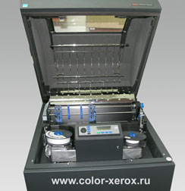
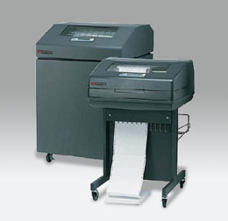
Матричні принтери
Матричні принтери - найстаріші з нині вживаних типів принтерів, його механізм був винайдений в 1964 році корпорацією Seiko Epson. Матричні принтери стали першими пристроями, що забезпечили графічне виведення твердої копії. Зображення формується друкуючою головкою, яка складається з набору голок (голкова матриця), що приводяться в дію електромагнітами. Головка пересувається по-рядково вздовж аркуша, при цьому голки вдаряють по паперу через фарбувальну стрічку, формуючи точкове зображення. Цей тип принтерів називається SIDM (англ. Serial Impact Dot Matrix - послідовні ударно-матричні принтери). Випускалися принтери з 9, 12, 14, 18 і 24 голками в головці. Основного поширення набули 9-ти і 24-х голкові принтери. Якість друку і швидкість графічного друку залежить від числа голок: більше голок - більше крапок.
Принтери з 24-ма голками називають LQ (англ. Letter Quality - якість машинки, що пише). Існують монохромні та 5-кольорні матричні принтери, в яких використовується 4-колірна стрічка CMYK. Зміна кольору проводиться зсувом стрічки вгору-вниз щодо друкуючої головки. Швидкість друку матричних принтерів вимірюється в CPS (англ. characters per second - символах в секунду).
Типовий результат роботи матричного принтеру в режимі draft. Цей малюнок показує фрагмент друку розміром приблизно 4.5×1.5 см

Slide 18
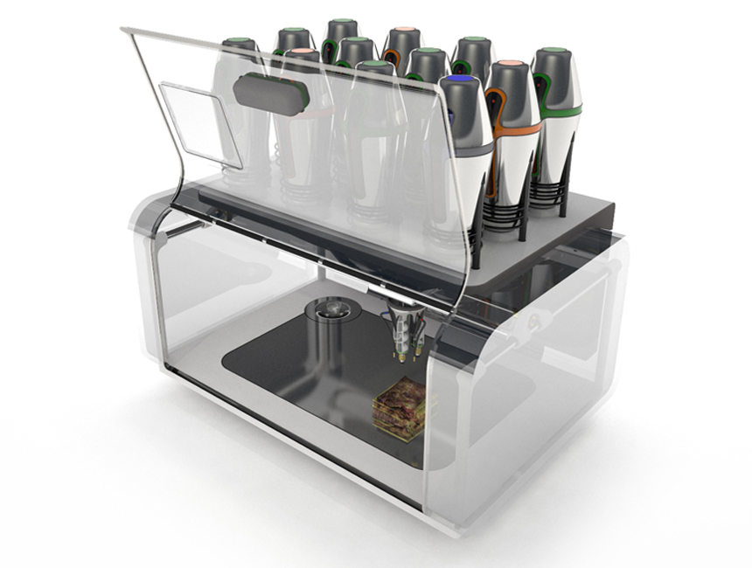
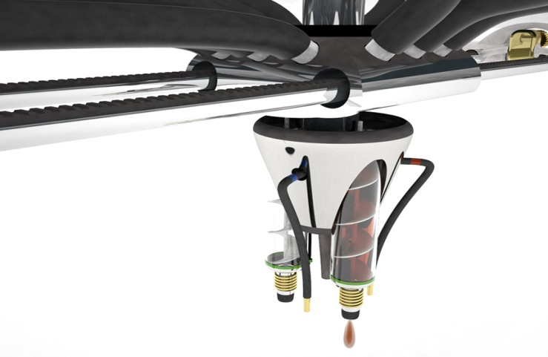
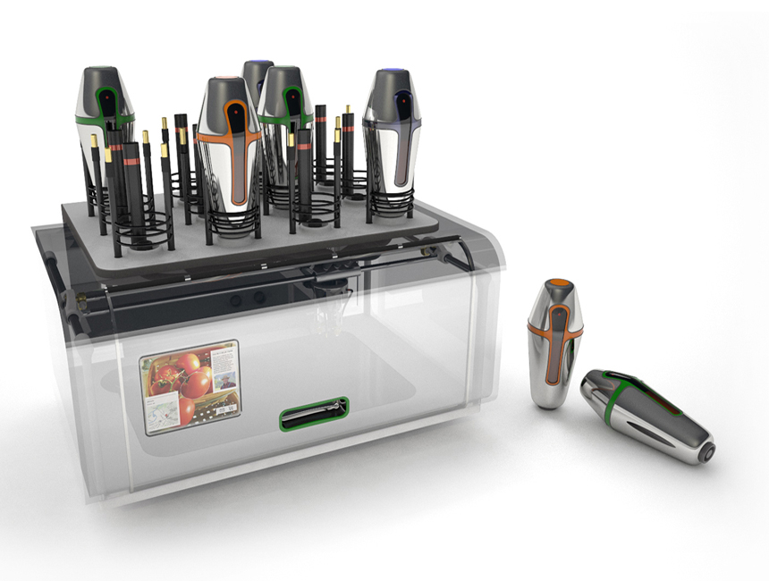
3D Принтер (Для їжі)
Проект вже стартував і мені дуже цікаво, що ж з цього вийде. Принтер виглядає як звичайна автоматична направляюча система, так що в принципі її не так вже і важко зробити. Потрібно просто правильно відрегулювати температуру, в'язкість і так далі для пресування і приготування всіляких інгредієнтів. Процес приготування починається з масиву продовольчих ємкостей, що зберігаються в холодильнику. Далі по трубках вони потрапляють в міксер і голівку шприца-машини, яка акуратно виводить харчову комбінацію. В цей час їжа нагрівається або охолоджується спеціальними трубками, розташованими на друкуючій голівці. Процес виготовлення дозволяє не лише створювати потрібний аромат і текстуру, абсолютно неможливі при використанні інших методів приготування їжі, але також дозволяє користувачеві отримати повний контроль над походженням, якістю, живильною цінністю і смаком кожного блюда.

Slide 19
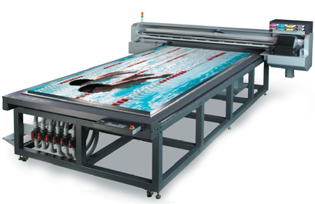
Плотер

